Slide 1










TRƯỜNG ĐẠI HỌC TRÀ VINH
TRƯỜNG KỸ THUẬT VÀ CÔNG NGHỆ
KHOA CÔNG NGHỆ THÔNG TIN
BÁO CÁO ĐỒ ÁN
CƠ SỞ NGÀNH
ĐỀ TÀI:
“THIẾT KẾ FRONT-END CHO
WEBSITE CỬA HÀNG HEALTHY CARE”
Giảng viên hướng dẫn: Phạm Minh Đương
Sinh viên thực hiện: Nguyễn Ngọc Xuân Mai
Mã sinh viên: 110123133
Lớp: DA23TTC

Slide 2



NỘI DUNG
4. Cài đặt và triển khai
1. Lý do lựa chọn đề tài
2. Mục tiêu nghiên cứu
KẾT LUẬN
3. Phương pháp nghiên cứu

Slide 3



1. Lý do lựa chọn đề tài
Xu hướng tiêu dùng toàn cầu
Xu hướng “ăn sạch – sống khỏe” ngày càng được quan tâm do lo ngại về thực phẩm bẩn và các sản phẩm không rõ nguồn gốc.
Thương mại điện tử phát triển mạnh
Xu hướng mua sắm tiện lợi, an toàn thúc đẩy website thương mại điện tử trở thành kênh bán hàng chính.
Ứng dụng kiến thức CNTT
Ap dụng kiến thức Front-end (HTML, CSS, JavaScript) vào thực tế, đồng thời mang ý nghĩa xã hội khi góp phần đưa sản phẩm sạch đến người tiêu dùng.

Slide 4



2. Mục tiêu nghiên cứu
Thiết kế giao diện thân thiện
Tạo giao diện đẹp, dễ sử dụng, đáng tin cậy.
Tích hợp đầy đủ chức năng
Xây dựng các chức năng thiết yếu của website thương mại điện tử: xem sản phẩm, tìm kiếm, giỏ hàng, liên hệ.
Rèn luyện kỹ năng
Rèn luyện kỹ năng lập trình, thiết kế giao diện và phát triển
website thương mại điện tử.

Slide 5

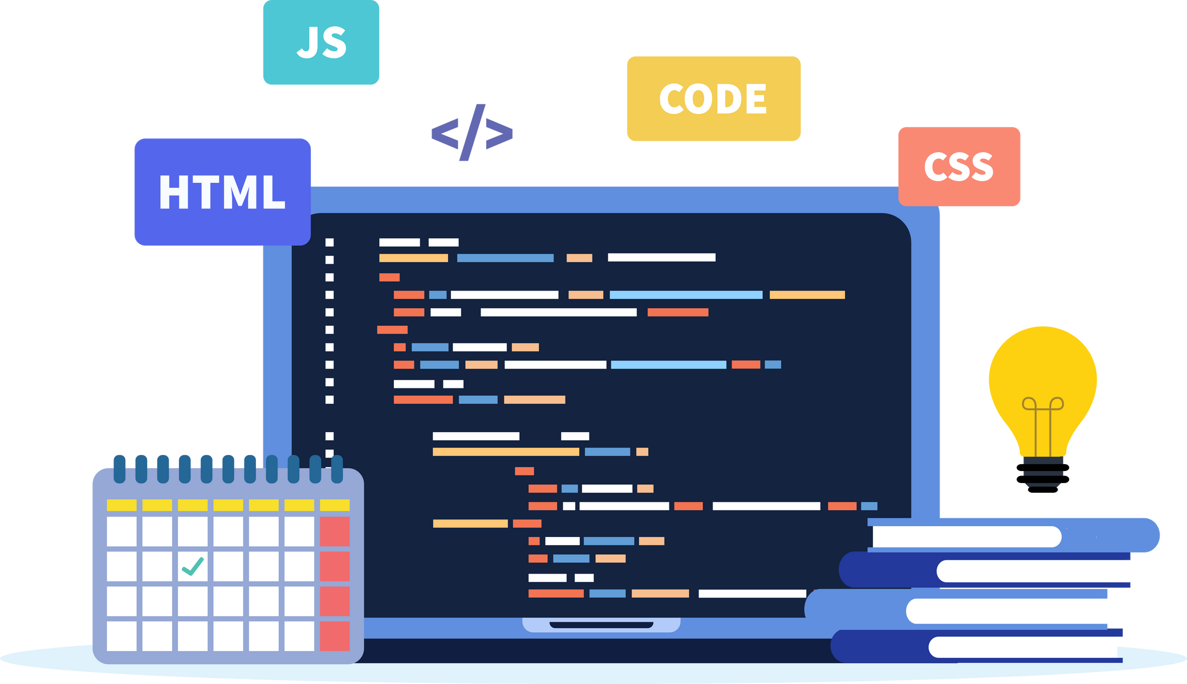
3. Phương pháp nghiên cứu
3.1. Nghiên cứu lý thuyết
3.1.1. Các công nghệ front-end cơ bản
HTML
Xây dựng cấu trúc, nội dung website.
CSS và Bootstrap
Định dạng giao diện, tạo bố cục responsive cho nhiều thiết bị.
JavaScript
Xử lý tương tác và logic. JavaScript làm website trở nên sống động, tương tác với người dùng.

Slide 6


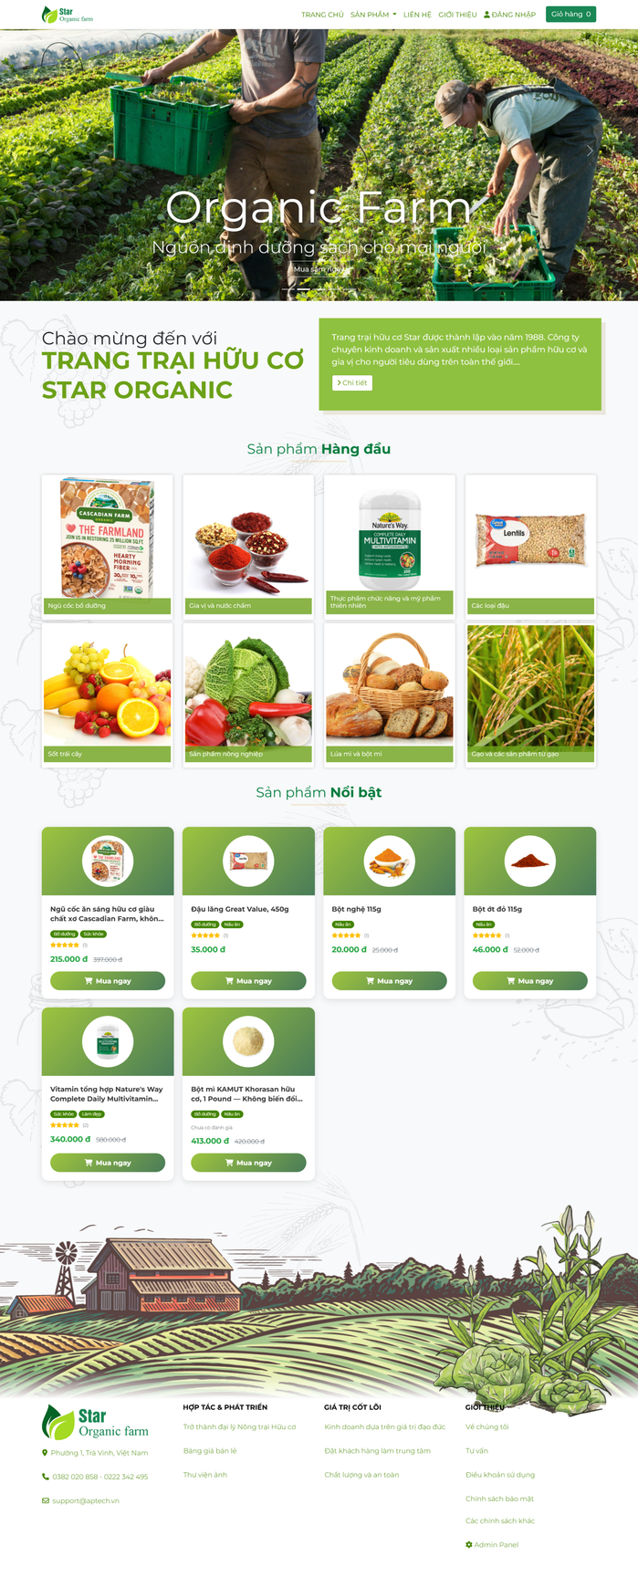

3. Phương pháp nghiên cứu
3.1. Nghiên cứu lý thuyết
3.1.2. Thiết kế UI/UX cho website bán hàng
UI - Giao diện người dùng
Xây dựng giao diện hiện đại, bố cục rõ ràng, chuyên nghiệp, thân thiện, phù hợp với lĩnh vực thực phẩm hữu cơ.
UX - Trải nghiệm người dùng
Tạo cho khách hàng có cảm giác thoải mái khi mua hàng, giao diện và các chức năng phải mượt mà và nhanh chóng.

Slide 7

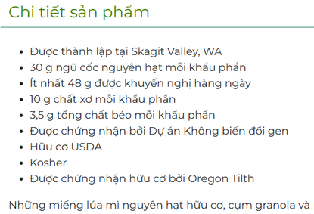
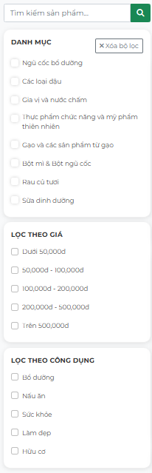
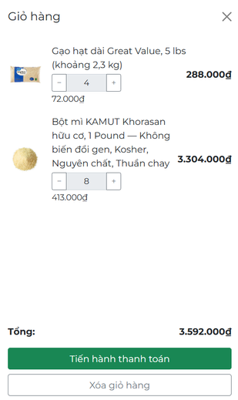
3. Phương pháp nghiên cứu
3.1. Nghiên cứu lý thuyết
3.1.3. Các nghiệp vụ trong hệ thống
Phía người dùng
Xem chi tiết sản phẩm
Hình ảnh, giá, mô tả, nguồn gốc, hướng dẫn sử dụng.
Xem danh mục sản phẩm
Duyệt sản phẩm theo danh mục
Quản lý giỏ hàng
Thêm, xóa, thay đổi số lượng sản phẩm trong giỏ hàng.

Slide 8
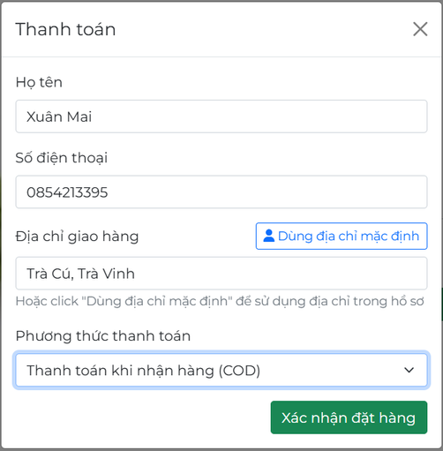
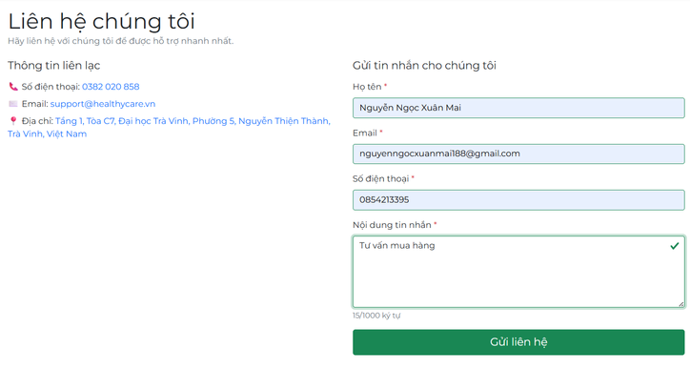
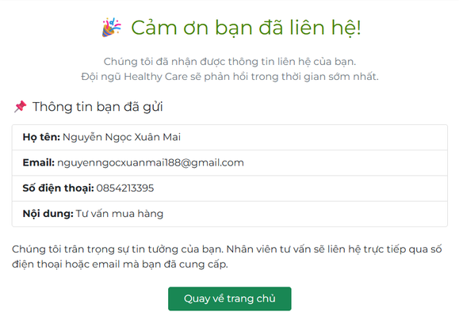
3. Phương pháp nghiên cứu
3.1. Nghiên cứu lý thuyết
3.1.3. Các nghiệp vụ trong hệ thống
Phía người dùng
Đặt mua và thanh toán
Liên hệ
Điền thông tin nếu có thay đổi, chọn phương thức thanh toán, tạo đơn hàng.
Gửi yêu cầu, phản hồi qua form liên hệ, xem thông tin cửa hàng.

Slide 9

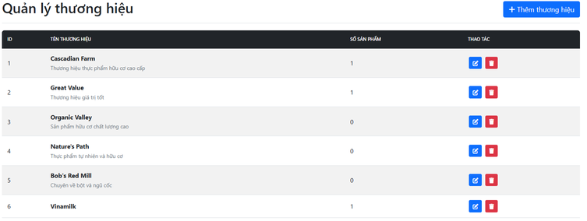
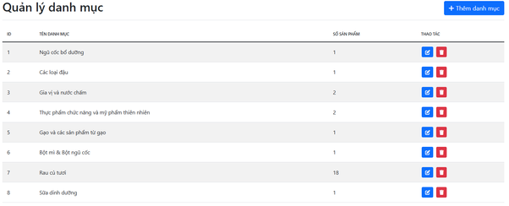
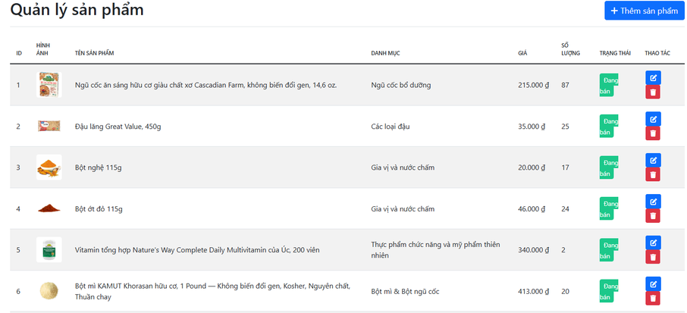
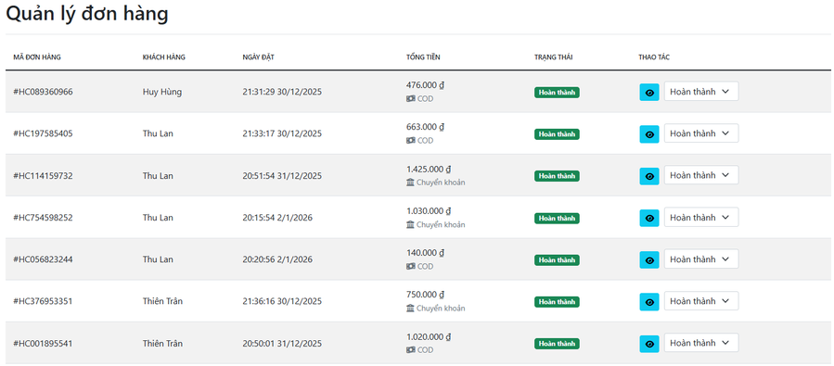
3. Phương pháp nghiên cứu
3.1. Nghiên cứu lý thuyết
3.1.3. Các nghiệp vụ trong hệ thống
Phía quản trị viên
Quản lý danh mục và thương hiệu
Tạo, chỉnh sửa danh mục và thương hiệu sản phẩm.
Quản lý sản phẩm
Thêm, sửa, xóa sản phẩm, cập nhật giá, hình ảnh, mô tả.
Xem đơn hàng, cập nhật trạng thái, theo dõi tiến độ giao hàng.
Quản lý đơn hàng

Slide 10
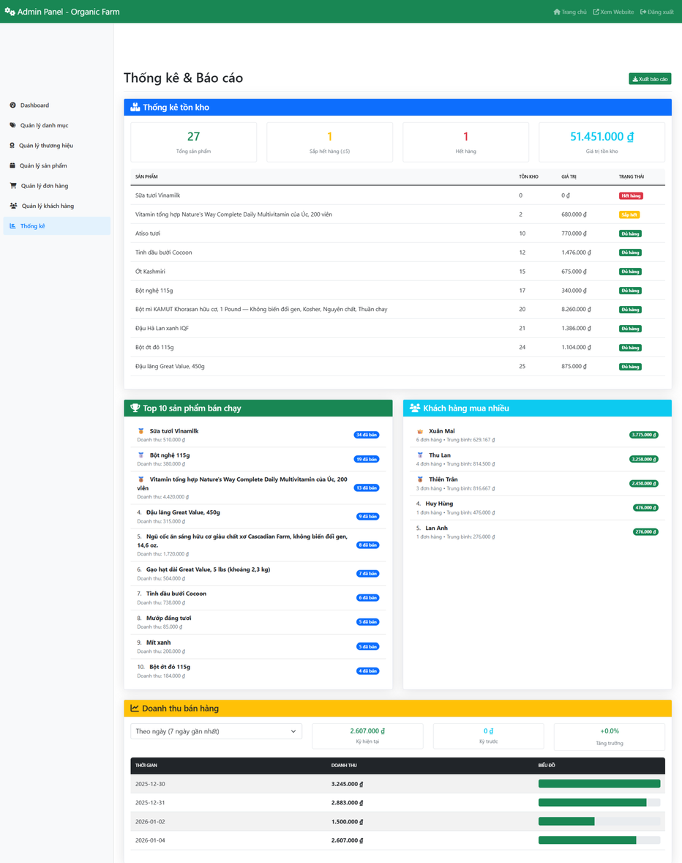
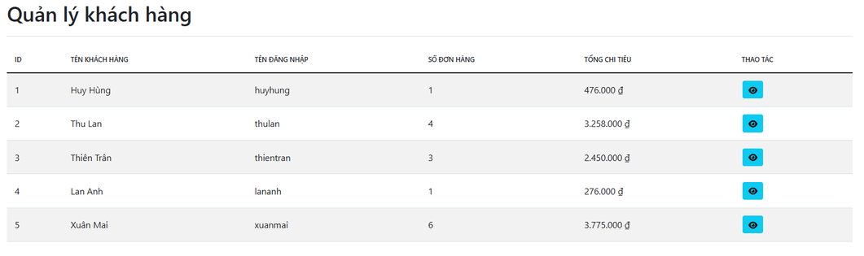
3. Phương pháp nghiên cứu
3.1. Nghiên cứu lý thuyết
3.1.3. Các nghiệp vụ trong hệ thống
Phía quản trị viên
Thống kê và báo cáo
Quản lý khách hàng
Xem số liệu: doanh thu, đơn hàng, sản phẩm bán chạy.
Xem thông tin khách hàng, lịch sử mua hàng, phân loại.

Slide 11





3. Phương pháp nghiên cứu
3.2. Nghiên cứu thực nghiệm
Xây dựng kiến trúc hệ thống và cấu trúc website
Cấu trúc các trang chính
Các lớp trong kiến trúc
Trang chủ
Presentation Layer
Trang sản phẩm
HTML, CSS - Hiển thị giao diện
Trang chi tiết sản phẩm
Logic Layer
JavaScript - Xử lý tương tác
Trang liên hệ
Data Layer
Trang giới thiệu
localStorage - Lưu trữ cục bộ
Cơ chế lưu trữ dữ liệu
localStorage
sessionStorage
Lưu trữ dữ liệu vĩnh viễn: giỏ hàng, thông tin người dùng,......
Lưu trữ dữ liệu tạm thời theo phiên, phục vụ quản lý đăng nhập và thao tác mua hàng.

Slide 12
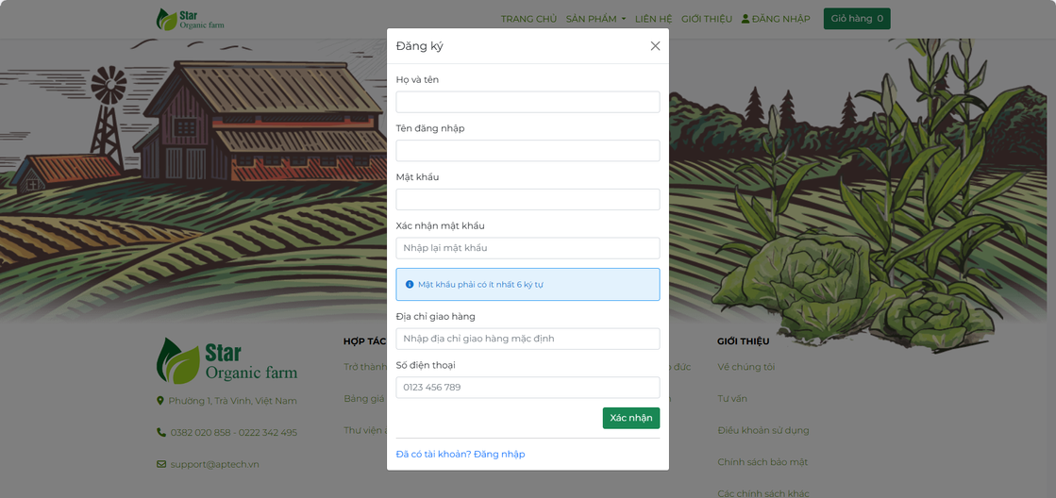
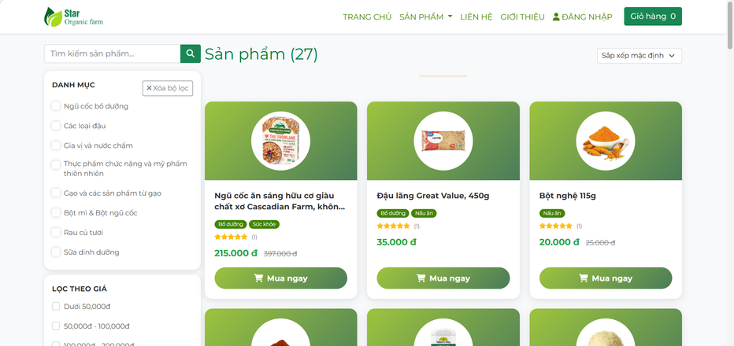
4. Cài đặt và triển khai
Product Management Module
Authentication Module
Đăng ký/đăng nhập người dùng. Quản lý phiên làm việc. Mã hóa mật khẩu.
Phân quyền Admin/User.
Hiển thị danh sách sản phẩm. Tìm kiếm và lọc sản phẩm. Sắp xếp theo tiêu chí.

Slide 13
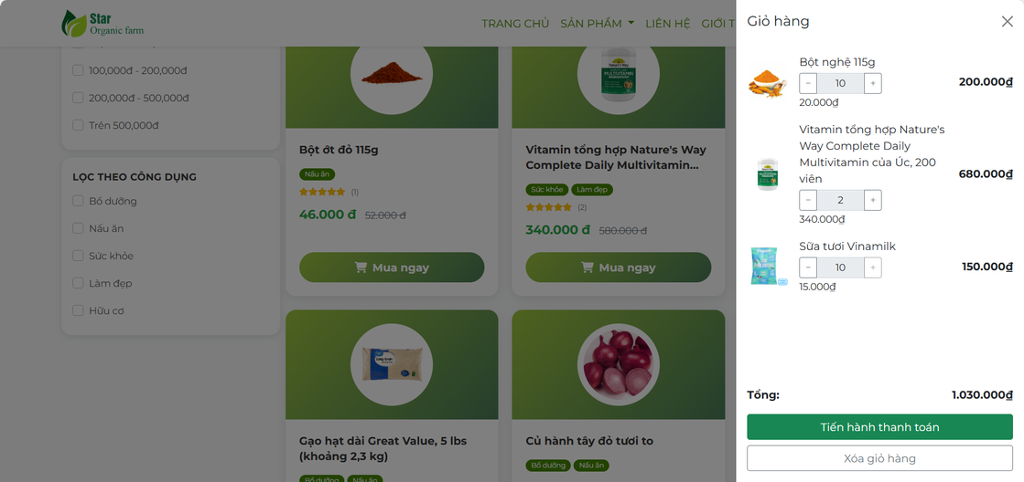
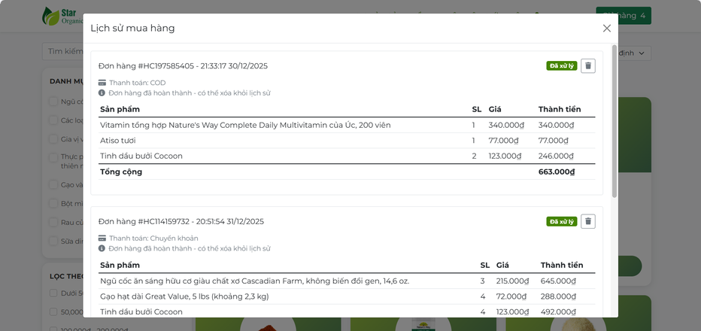
4. Cài đặt và triển khai
Checkout & Order Module
Shopping Cart Module
Thêm/xóa/sửa sản phẩm trong giỏ.
Tổng tiền. Kiểm tra tồn kho.
Lưu trữ giỏ hàng.
Xử lý thanh toán. Tạo đơn hàng. Quản lý thông tin giao hàng. Lịch sử mua hàng.

Slide 14
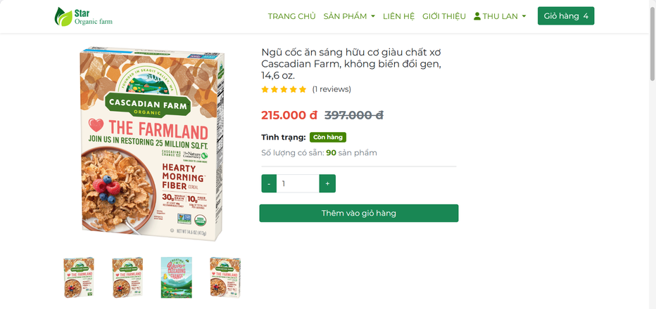
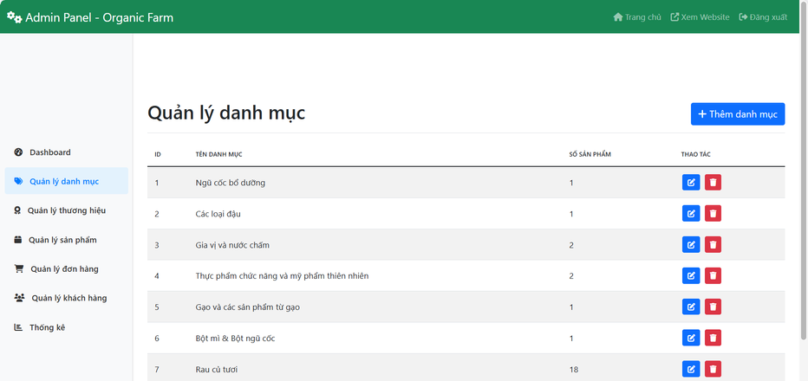
4. Cài đặt và triển khai
Product Detail Module
Admin Panel Module
Hiển thị chi tiết sản phẩm. Gallery hình ảnh với zoom. Hệ thống đánh giá và bình luận. Thông tin tồn kho.
Quản lý sản phẩm. Quản lý danh mục và thương hiệu. Quản lý đơn hàng và khách hàng. Thống kê và báo cáo.

Slide 15
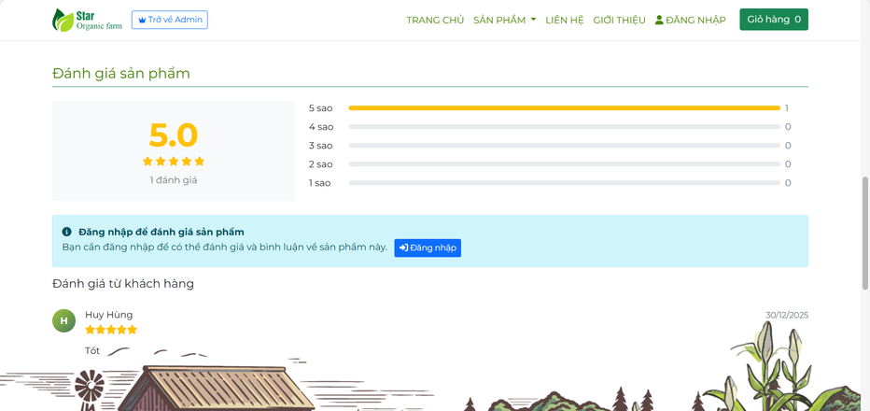
4. Cài đặt và triển khai
Review System Module
Đánh giá sao (1-5). Bình luận sản phẩm. Tính toán rating trung bình. Hiển thị feedback.

Slide 16





KẾT LUẬN
Hoàn thiện website Healthy Care – Organic Farm với
giao diện thân thiện và
chức năng bán hàng cơ bản,
áp dụng HTML, CSS, JavaScript.
Phát triển website thành nền tảng thương mại
điện tử hoàn chỉnh với backend, thanh toán và tối ưu trải nghiệm
người dùng.
Website còn hạn chế về lưu trữ, bảo mật, hiệu năng và
chức năng kinh doanh do chưa có backend.

Slide 17




TRƯỜNG ĐẠI HỌC TRÀ VINH
TRƯỜNG KỸ THUẬT VÀ CÔNG NGHỆ
KHOA CÔNG NGHỆ THÔNG TIN
EM XIN CHÂN THÀNH CÁM ƠN QUÝ THẦY, CÔ ĐÃ LẮNG NGHE

